Slide 2
Curso: Java Básico
¡Bienvenidos!

Slide 3
Orientación a Objetos
“My guess is that object-oriented programming will be in the 80’s what structured programming was in the 70’s. Everyone will be in favor of it. Every manufacturer will pay lip service to it. Every programmer will practice it (differently). And no one will know just what it is”. T. Rentsch cited by Grady Booch in 1991[1]

Slide 4
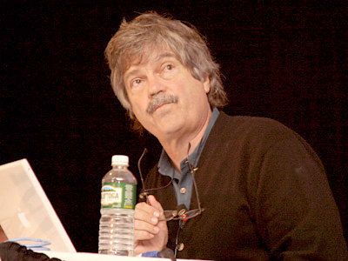
Orientación a Objetos
“OOP to me means only messaging, local retention and protection and hiding of state-process, and extreme late-binding of all things.”[2]
“POO significa para mí sólo el envío de mensajes, retención y protección local y ocultar el estado del proceso y deferir para último momento los vínculos de todas las cosas“

Slide 5
Orientación a Objetos
Objeto: Un objeto es una representación de un Entidad del dominio del problema que se está modelando. Un Entidad puede ser cualquier cosa, como por ejemplo una un número, cantidad de dinero ó una acción.[3]

Slide 6
Orientación a Objetos
Mensaje: Los mensajes son el mecanismo que utilizan los objetos para comunicarse entre sí. Haciendo una analogía con una conversación entre dos personas, un mensaje sería aquello que una persona le dice a otra. [3]

Slide 7
Orientación a Objetos
Colaboración: Es el hecho de enviar un mensaje y esperar su respuesta. Cada vez que un objeto envía un mensaje a otro, se está realizando una colaboración y esta termina cuando el objeto receptor del mensaje devuelve una respuesta. [3]

Slide 8
Orientación a Objetos
Encapsulamiento:
Ocular a terceros la forma de realizar una operación ó de acceder a cierta información.

Slide 9
Orientación a Objetos
Polimorfismo:
Capacidad de responder de distintas maneras a un mismo mensaje.

Slide 10




Orientación a Objetos - Polimorfismo
¿Qué hora es?
14:45
2:45pm
Clara
Juan
Matías
Tres menos cuarto de la tarde
Romina
El mensaje fue el mismo para los 3, sin embargo cada uno lo resolvió de manera distinta pero cumpliendo con el contrato.

Slide 11
Orientación a Objetos - Clases
Es una forma de abstraer una entidad. Por ejemplo:
rolex:RelojDePulsera
+dar():Hora
casio:RelojDePulsera
+dar():Hora
~
A partir de que identifico un comportamiento común repetitivo puedo inferir que para el dominio de estudio esa entidad tiene más de un objeto.
RelojDePulsera
+dar():Hora

Slide 12
Orientación a Objetos - Clases
Una clase es una plantilla que puede llegar a tener atributos y métodos comunes a toda la especie.
Por ejemplo: todos los relojes de pulsera analógicos tienen al menos dos agujas una para la hora y otra para los minutos. Asimismo todos pueden responder al mensaje dar():Hora.
¿Qué pasaría si la clase Hombre compartiera el atributo DNI?

Slide 13
Orientación a Objetos - Clases
Cualquiera de nosotros pertenece a la especie Humano y también a Mamífero.
¿Cuál nos define mejor?
¿Existen instancias de Mamífero que no sean Humanos?
¿Qué implica ser en OOP?

Slide 14
Orientación a Objetos - Clases
Modificador Static: todos los objetos de la clase comparten ya sea el atributo ó el método (comportamiento).
Modificador de Visibilidad: nos indica quien puede acceder al atributo ó método.

Slide 15
Modificadores de acceso
 | La misma clase | Otra clase del mismo paquete | Subclase de otro paquete | Otra clase de otro paquete
public | x | x | x | x
protected | x | x | x
private | x
package(default) | x | x

Slide 16
Herencia
Es una relación del tipo “es un” y la keyword utilizada es extends
Donde la subclase hereda el comportamiento de la superclase y lo especializa
Java tiene un modelo de Herencia simple
Modificadores abstract y final

Slide 17
Interface
Es una relación del tipo “implementa” y la keyword utilizada es implements
No hay restricciones respecto al número de interfaces que se pueden implementar
Es una habilidad por tanto hay que tratar de pensar en adjetivos para nombrarlas
Ej.: Serializable, Runnable

Slide 18
Orientación a Objetos-Práctica
Los objetos del mundo cotidiano poseen ___ y ___.
El estado intrínseco de un objeto de software es almacenado en ___.
El comportamiento de un objeto de software es expuesto a través de ___.
Esconder el estado interno de un objeto del exterior y accederlo únicamente a través de métodos públicos es conocido como ___.
La abstracción de un objeto de software es conocida como ___.
El comportamiento común puede ser definido en una ___ ó en una ___ usando las keywords ___ y ___ respectivamente.
Una colección de métodos sin una implementación es una ___.
¿Cómo se llama a la interacción de objetos que resuelven un mensaje dado?
Notes:
1.Estado y comportamiento
2.campos, atributos, variables miembro
3.Métodos
4.Encapsulamiento
5.Clase
6.interfaz/ce ó superclase - implements y extends
7.interfaz/ce
8.colaboración

Slide 19
Debate
¿Por qué es mejor favorecer la composición sobre la herencia?

Slide 20
Java-Práctica
Codear una clase que imprima por consola un nombre y apellido que se le pasan como parámetros
¿Qué visibilidad debe tener?
¿Es un método de instancia ó de clase?
¿Qué argumento recibe?¿Por qué?
¿Cómo se ejecuta desde la línea de comandos?
Notes:
Explicar brevemente javac y java
public class App1 {
public static void main(String[] args) {
if ( args.length <= 1 ) {
System.out.println("Enter your first and last name like so:\njava App1 ryan rampersad");
} else if ( args.length == 2 ) {
System.out.println( "Hey, how's it going, " + args[0] + " " + args[1] );
}
}
}
java App1 your_first_name your_last_name

Slide 21
Java
main es el punto de entrada a una aplicación java
es estático porque necesito poder invocarlo sin necesidad de crear ninguna instancia
es público para que el usuario/cliente pueda llamarlo
el arreglo de strings son los argumentos que recibe por línea de comandos

Slide 22
Estructura de una App
Para ordenar nuestras aplicaciones definimos una estructura de directorios
src/
+ar.edu.globant.training.java.customer
-CustomerNotFoundException
-Customer
tests/
+ar.edu.globant.training.java.customer
-CustomerTest
resources/
/images
-Logo.png

Slide 23
Mensajes
En Java los mensajes se expresan con métodos.
Se debe tener la precaución de no mezclar distintos niveles semánticos.
Toda la firma del método debe expresar una idea (parámetros, return)
public void deposit(long anAccountNumber, double aDepositAmount)
public boolean isNumberEven(int aValue)
public DBConnection create(String user,String password,String url)

Slide 24
Sobrecarga de funciones
Es la habilidad de realizar un comportamiento diferente dependiendo de los parámetros que se le pasen en tipo y en cantidad

Slide 25
Sobre-escritura
Es redefinir un comportamiento dado
Es la especialización en una herencia
Por ejemplo: la lactancia varía entre el Hombre y otros mamíferos

Slide 26
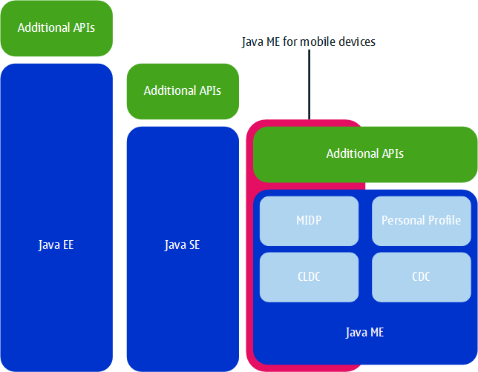
Distintas plataformas

Slide 27
Manejo de Errores y Excepciones
Excepción: es un evento que ocurre durante la ejecución de un programa que interrumpe el curso normal de las instrucciones del programa.
Tirar una excepción equivale a decir que se crea un objeto Exception
Notes:
When an error occurs within a method, the method creates an object and hands it off to the runtime system. The object, called an exception object, contains information about the error, including its type and the state of the program when the error occurred. Creating an exception object and handing it to the runtime system is called throwing an exception.

Slide 28
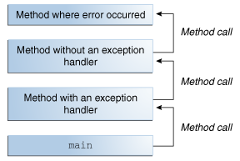
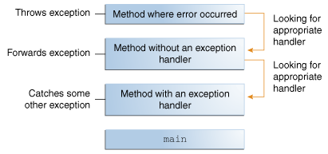
Exception Call Stack
Notes:
The runtime system searches the call stack for a method that contains a block of code that can handle the exception. This block of code is called an exception handler. The search begins with the method in which the error occurred and proceeds through the call stack in the reverse order in which the methods were called. When an appropriate handler is found, the runtime system passes the exception to the handler. An exception handler is considered appropriate if the type of the exception object thrown matches the type that can be handled by the handler.

Slide 29
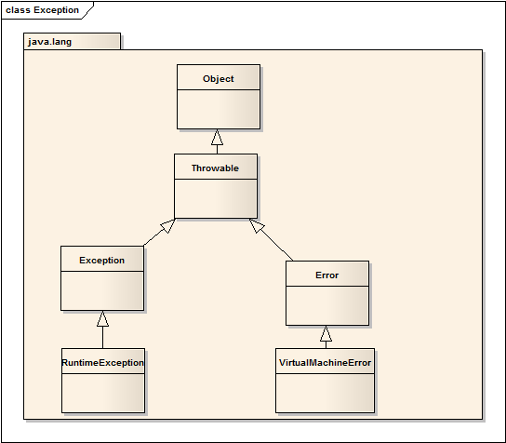
Excepciones jerarquía de clases
Notes:
CustomerException extends Exception
NonExistentCustomerException extends RuntimeException

Slide 30
Tipo de Excepciones
Checked Exceptions
Se procede a manejarlas con catch
UncheckedExceptions
No se manejan
  Error
  RuntimeException
Notes:
The first kind of exception is the checked exception. These are exceptional conditions that a well-written application should anticipate and recover from. eg.: pasar mal el nombre de un archivo que quiero abrir.
The second kind of exception is the error. These are exceptional conditions that are external to the application, and that the application usually cannot anticipate or recover from. eg: pude abrir el archivo pero en medio de la lectura se produce un error de hardware.
The third kind of exception is the runtime exception. These are exceptional conditions that are internal to the application, and that the application usually cannot anticipate or recover from. eg: busco un cliente por id pero este no existe entonces tiro una NonExistentCustomerException extends RuntimeException

Slide 31
Checked exceptions
Representan condiciones inválidas en áreas que estan fuera del control inmediato del programa (invalid user input, database problems, network outages, absent files)
Son subclases de Exception
Un método esta obligado a establecer una política para todas las checked exceptions lanzadas por sus implementaciones (relanzarlas ó bien manejarlas de alguna forma)
Notes:
Making an exception checked forces client programmers to deal with the possibility that the exception will be thrown. eg, IOException thrown by java.io.FileInputStream's read() method

Slide 32
Unchecked exceptions
Representan errores de lógica (bugs).
Son subclases de RuntimeException
Un método no esta obligado a establecer una política para las unchecked exceptions lanzadas por sus implementaciones
Notes:
With an unchecked exception, however, the compiler doesn't force client programmers either to catch the exception or declare it in a throws clause. In fact, client programmers may not even know that the exception could be thrown. eg, StringIndexOutOfBoundsException thrown by String's charAt() method.

Slide 33
Bloques
try
catch
finally
Notes:
try: ejecución del camino de éxito
catch: manejo de excepciones. Puede ser el reelanzado de otra. Por ej: no encuentro un cliente por id en lugar de levantar la excepción tal cual me la devuelve el ORM puede customizarla para que sea más expresiva al dominio. Asimismo puedo declarar más de un manejador por cada tipo de excepción escribiendo del más específico al más genérico
finally: ejecución de las operaciones comunes al camino de éxito ó alternativos.

Slide 34
Excepciones y métodos
Relanzar la excepción
public void find(long customerId) throws Exception{}
Manejar la excepción y relanzar otra
public void find(long customerId){
try{
  code…
  }catch(Exception e){
  logger.debug(“The customer %d does not exists.“, customerId);
  throw new UnExistentCustomerException();
  }
}

Slide 35
Exception
El compilador nos avisa que debemos ó bien manejar la excepción ó relanzarla

Slide 36
RuntimeException
No ensucian el código con innecesarios bloques try-catch.
No entorpecen la lectura de la firma del método con una lista de excepciones que lanza el mismo.
Evitan problemas de conflicto de versiones en el cambio de la firma de un método respecto a las excepciones que lanza.

Slide 37
Cuando usar una u otra
Religious war
Lo importante es no mezclar, elegir un estilo y seguirlo ya que le da identidad y coherencia al código
¿Quiero forzar al cliente a manejar la excepción?
¿Vale la pena ensuciar el código con checked-exceptions cuando lo único que hago es relanzarlas?
Notes:
Checked exceptions must be caught at compile time. Runtime exceptions do not need to be. Errors often cannot be, as they tend to be unrecoverable.

Slide 38
Exceptions-Práctica
Codear 2 excepciones una de cada tipo y un cliente que tenga 2 métodos uno para cada una.

Slide 39
Generics
Es un feature out of the box de la jdk
Previenen bugs en tiempo de compilación
¿Pero que es?
¿Qué problema resuleve?

Slide 40
Generics-Práctica
Codear una clase Box que tenga un método add que reciba un Object como parámetro que es el objeto a guardar y otro método get que lo devuelva
Codear 1 cliente de Box que le pase un Integer y como objeto a guardar, luego que se lo pida a Box e imprima por consola
Notes:
public class BoxClient { public static void main(String[] args) { // ONLY place Integer objects // into this box! Box integerBox = new Box(); integerBox.add(new Integer(10)); Integer someInteger = (Integer)integerBox.get(); System.out.println(someInteger); } }

Slide 41
Generics-Práctica
Cambiar el parámetro que le paso a Box desde el cliente por un String “10”
¿El código compila?
¿Qué pasa si corro el cliente?

Slide 42
Generics-Práctica
Mostrar versión genérica de Box
Mostrar el cliente genérico de Box
Notes:
public class Box<T> { // T stands for "Type" private T t; public void add(T t) { this.t = t; } public T get() { return t; } }
public class BoxGenericClient { public static void main(String[] args) { Box<Integer> integerBox = new Box<Integer>(); integerBox.add(new Integer(10)); // no cast! Integer someInteger = integerBox.get(); System.out.println(someInteger); } }

Slide 43
Type Parameter Naming Conventions
E - Element (used extensively by the Java Collections Framework)
K - Key
N - Number
T - Type
V - Value
S,U,V etc. - 2nd, 3rd, 4th types

Slide 44
Generics-Subtyping
Box<Number> box = new Box<Number>(); box.add(new Integer(10)); // OK box.add(new Double(10.1)); // OK

Slide 45
Generics-Wildcards
Cuando no quiero especificar el tipo uso “?”
Asimismo puedo especificar la cota superior y no la inferior.
ej.: List<? extends Number>
Para colecciones de sólo lectura son útiles pero no así para aquellas suceptibles de modificación
List<Integer> no es un subtipo de List>Number>
  Por más que Integer si sea un subtipo de Number

Slide 46
Generics-Conclusión
Permite abstraer la lógica de la implementación
Previene bugs en tiempo de compilación
Notes:
Portabilidad
Robustez

Slide 47
Collections
Una colección es un objeto que agrupa múltiples elementos en una sola unidad
Almacenan, devuelven, manipulan y expresan agregación de datos
Representan un grupo de datos individuales que juntos tienen identidad por ejemplo un directorio telefónico, una mano de poker de una carpeta de mails

Slide 48
Collections Framework
Es una arquitectura unificada para representar y manipular colecciones.

Slide 49
Collections Framework
Constan de:
  Interfaces
  Implementaciones
  Algoritmos
Notes:
Interfaces: These are abstract data types that represent collections. Interfaces allow collections to be manipulated independently of the details of their representation. In object-oriented languages, interfaces generally form a hierarchy.
Implementations: These are the concrete implementations of the collection interfaces. In essence, they are reusable data structures.
Algorithms: These are the methods that perform useful computations, such as searching and sorting, on objects that implement collection interfaces. The algorithms are said to be polymorphic: that is, the same method can be used on many different implementations of the appropriate collection interface. In essence, algorithms are reusable functionality.

Slide 50
Collections-Beneficios
Reducen el esfuerzo de programación
Aumentan la performance
Proveen interoperabilidad entre APIs no relacionadas
Eliminan la necesidad de crear APIs ad hoc y el esfuerzo requerido para aprender la API estándar es una sola vez
Promueven la reutilización de código

Slide 51
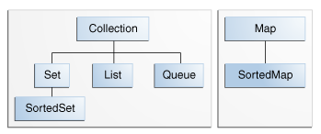
Collections-Interfaces

Slide 52
Collection
Es la clase raíz de la jerarquía
Cuando sólo vamos a consultar utilizamos for-each
for (Object o : collection)
System.out.println(o);

Slide 53
Collection
Para recorrerla con fines de edición usamos los métodos que implementa por extender de Iterable
public interface Iterator<E> {
  boolean hasNext();
  E next();
  void remove(); //optional
}

Slide 54
Collection
Asimismo cuando queremos aplicar un filtro:
static void filter(Collection<?> c) {
for (Iterator<?> it = c.iterator(); it.hasNext(); ) if (!cond(it.next())) it.remove();
}
Notes:
This example demonstrates how easy it is to write a polymorphic algorithm using the Java Collections Framework.

Slide 55
Collection
public interface Collection<E> extends Iterable<E> {
// Basic operations
int size();
boolean isEmpty();
boolean contains(Object element); // optional
boolean add(E element); // optional
boolean remove(Object element);
Iterator<E> iterator();
// Bulk operations
boolean containsAll(Collection<?> c); // optional
boolean addAll(Collection<? extends E> c);
// optional boolean removeAll(Collection<?> c);
// optional boolean retainAll(Collection<?> c); // optional
void clear();
// Array operations
Object[] toArray(); <T>
T[] toArray(T[] a); }

Slide 56
Collection-Bulk Operations
containsAll — retorna true si la Collection destino contiene todos los elementos de la Collection que recibe como parámetro.
addAll — agrega todos los elementos de la Collection que recibe como argumento en la Collection destino.
removeAll — lo mismo que el anterior pero removiéndolos.
retainAll — remueve de la Collection destino todos los elementos que no son también contenidos en la Collection recibida como argumento. Esto es, retiene sólo aquellos elementos en la targetCollection que estan también contenidos en la Collection recibida como argumento.
clear — remueve todos los elementos de la Collection.

Slide 57
Collections-Array Operations
Object[] a = c.toArray();
String[] a = c.toArray(
new String[0]);
Notes:
En el 2do caso estamos seguros que la Collection sólo tiene Strings porque es Collection<String>

Slide 58
Interfaz Set
Es una Collection que no admite repetidos y no está ordenada.
Superinterfaces:
  Collection<E>, Iterable<E>
Subinterfaces:
  NavigableSet<E>, SortedSet<E>
Implementaciones:
  AbstractSet, ConcurrentSkipListSet, CopyOnWriteArraySet, EnumSet, HashSet, JobStateReasons, LinkedHashSet, TreeSet

Slide 59
Interfaz-List
Es una que esta ordenada y admite repetidos
Superinterfaces:
  Collection<E>, Iterable<E>
Implementaciones:
  AbstractList, AbstractSequentialList, ArrayList, AttributeList, CopyOnWriteArrayList, LinkedList, RoleList, RoleUnresolvedList, Stack,
  Vector

Slide 60
Interfaz-Map
Es un objeto que mapea claves y valores
Las claves son únicas
Cada clave mapea a un único valor

Slide 61
Collections-Práctica
Codear una clase que use un HashMap cuya clave sea un nro de legajo y cuyo valor sea un nombre y apellido

Slide 62
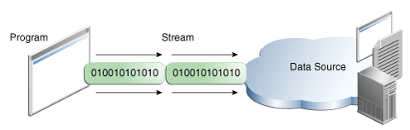
Serialización
Es el proceso por el cual un objeto ó estructura de datos es traducido a un conjunto de bytes
Notes:
También conocido como Marshalling ó aplanado

Slide 63
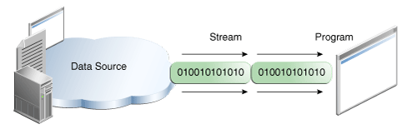
Deserialización
Es el proceso inverso en el cual un conjunto de bytes se transforman en un objeto (vuelve a cobrar vida)
Notes:
También conocido como unmarshalling

Slide 64
I/O Streams
Son objetos cuya función es interactuar con la entrada y salida y así lidiar con la serialización/deserialización de objetos
Algunos conocidos son:
  ByteStream: trabaja con 8-bit
  CharStream:utiliza las convenciones Unicode
Notes:
Entrada y Salida significa la JVM trabajando con sockets, HDD ó cualquier puerto

Slide 65
FileReader
Clase para leer archivos de texto
Asume que los valores default de encoding (los toma del sistema) y de byte-buffer son apropiados para especificarlos utilizar InputStreamReader en un FileInputStream
Para leer un stream de bytes crudo (raw) utilizar FileInputStream

Slide 66
BufferedReader
Lee texto de un character-input stream (Reader)
Se puede customizar el tamaño del buffer
Es en el constructor que recibe como parámetro la entrada a buferear para hacerlo por única vez y así evitar el costo de tener que hacerlo por cada lectura

Slide 67
FileWriter
Clase para escribir archivos de texto
Asume que los valores default de encoding (los toma del sistema) y de byte-buffer son apropiados para especificarlos utilizar OutputStreamWriter en un FileOutputStream
Dependiendo de la plataforma el archivo en cuestión va a poder ser referenciado por más de un FileWriter
Para escribir un archivo de bytes crudo(raw) utilizar FileOutputStream

Slide 68
Archivos-Práctica
Crear una clase que genere un archivo csv con el siguiente encabezado:
Nombre de oficina, dirección, cantidad de globers
  Agregando al menos 3 registros por ej.:
Laminar, Ing. Butty 250, 120
Crear una clase que lea el archivo y lo imprima por consola.
Para ambas clases capturar las excepciones imprimiendo por consola un mensaje distinto para cada una.
Notes:
Nota: capturar las excepciones imprimiendo por consola un mensaje distinto para cada una.

Slide 69
Annotations
Es una forma de añadir metadatos al código fuente Java que están disponibles para la aplicación en tiempo de ejecución.
Annotation Processing Tool (apt) es parte del compilador 6 y es el encargado de realizar tareas en base a las anotaciones

Slide 70
Annotations-Usos
Información para el compilador —Pueden ser usados para detectar errores ó suprimir warnings.
En tiempo de compilación y de procesamiento de deployment—Herramientas de software pueden procesarla información y generar código, archivos XML entre otras cosas.
Procesamiento en Runtime— Algunas de ellas estan disponibles para ser examinadas en ese momento.

Slide 71
Annotations-Ejemplos
Para documentar
@Author(
name = "Benjamin Franklin",
date = "3/27/2003" )
class MyClass() { }
Para avisarle al compilador que no nos deschave:
@SuppressWarnings("unchecked")
void myMethod() { }
Para evidenciar una decisión de diseño
@Override
void mySuperMethod() { }
Notes:
There are three annotation types that are predefined by the language specification itself: @Deprecated, @Override, and @SuppressWarnings.

Slide 72
Testing Unitario
Ejercitar una clase es la forma de asegurarse que se comporta como es esperado
Un test debe testear una única cosa
Es conveniente usar casos bordes como datos, ej.: si un método debe comportarse de distinta forma para los números positivos usar -1,0 y 1

Slide 73
JUnit
Es un framework de testing unitario
Tiene sus propias annotations:
  @BeforeClass, @AfterClass
  @Before,@After
  @Test
  @Ignore

Slide 74
Mockito
Es un framework de mocking y stubing para simular llamadas a objetos colaboradores y poder aislar la clase que esta siendo ejercitada

Slide 75
Stub
Devuelve respuestas predefinidas para un test
when(ticketDao.findTicketByNumber(anyInt()). thenReturn(EXISTING_TICKET);

Slide 76
Mock
Verifica la invocación de métodos y sus argumentos
verify.(auditService).audit(ProductManagerImpl.REMOVE_PRODUCT_ACTION, milk.getId());

Slide 77
Testing Unitario
Completar el código de FootballCashier y hacer su test unitario

Slide 78
Referencias
Referencias electrónicas:
[2] http://userpage.fu-berlin.de/~ram/pub/pub_jf47ht81Ht/doc_kay_oop_en
[3] http://objectmodels.blogspot.com.ar/2007/06/en-el-ltimo-post-sobre-la-tera-de.html
[4] http://tutorials.jenkov.com/java-exception-handling/checked-or-unchecked-exceptions.html
[5] http://docs.oracle.com/javase/tutorial/essential/
[6] http://blog.ryanrampersad.com/2009/06/24/java-tips-main-string-args/
Publicaciones:
[1]Booch, Grady. Object Oriented Analysis and Design with Applications, Second Edition. Boston: Addison-Wesley, 1993

